Slide 1
Criteri di efficacia degli interventi di inclusione lavorativa per giovani con autismo a partire dell’esperienza del progetto FISH «Lavorare in rete»
Relatore: Gianluca Amato Vice presidente Errepiù APS

Slide 2





The Effects of a Work Inclusion Project for Ten Young Adults with Autism and Multiple Disability and Their Caregivers
FABIOLA CASARINI, Gianluca Amato, Claudia Puchetti, Elena Vaccari, Elisa Galanti

Slide 3


From project funding to research
Errepiu HUB di Reggio Emilia ha messo in atto il progetto in collaborazione con progetto FiSH «lavorare in rete» e grazie ai fondi erogati da AIAS.
Lavorare in rete

Slide 4
Context
Siamo nel nord Italia e la nostra situazione riguardo all'inclusione delle persone autistiche e multidisabili sul posto di lavoro è simile a QUELLA descritta nella letteratura in molti paesi europei.
Secondo i dati del Parlamento Europeo*, meno del 10% delle persone autistiche è presente nel mondo del lavoro, una percentuale significativamente inferiore rispetto a quelle con altre disabilità (47%) e a quelle senza disabilità (72%).
https://www.europarl.europa.eu/doceo/document/O-9-2021-000017_EN.html?utm_source
Notes:
We are in the north of Italy and our situation regarding the inclusion of autistic and multi-disabled people in the workplace is similar to THAT described in the literature in many European countries and in the USA.
According to data from the European Parliament*, less than 10% of autistic people are in the workforce, a significantly lower percentage than people with other disabilities (47%) and those without disabilities (72%).

Slide 5
Criticità
Orientamento lavorativo spesso non personalizzato, con alto rischio di fallimento (Di Sarro et al., 2020).
Transizione scuola–vita adulta: fase critica nel percorso di vita (Kraemer et al., 2024).
Senza job matching e supporto strutturato, difficile raggiungere occupazione stabile e qualità di vita.

Slide 6
Altri studiosi
Chen e colleghi hanno identificato tre principali ostacoli all'inclusione lavorativa dei giovani adulti con autismo:
comorbidità con altre diagnosi
problemi relazionali
alta frequenza di comportamenti problematici

Slide 7
Participants’ selection
10 partecipanti
Età: 17–35 anni
Disabilità multiple e autismo
Provincia di Reggio Emilia
Tutti con comportamenti interferenti all'inclusione sociale
Non avevano mai ricevuto servizi di transizione dalla scuola al lavoro né preparazione al lavoro e alla vita indipendente. Prima di questo progetto e i loro genitori non pensavano che sarebbero mai riusciti a lavorare in futuro. Tre partecipanti di 17 anni frequentavano ancora la scuola.
Uno o entrambi i genitori avevano punteggi di carico assistenziale totale, registrati con l'Inventario del carico assistenziale per il caregiver, pari o superiori al livello di alto rischio (CBI – Caregiver Burden Inventory, Novak & Guest, 1989)
Notes:
Quindi, il nostro progetto si è concentrato su queste tre grandi barriere all'inclusione e abbiamo selezionato i partecipanti in base a queste difficoltà specifiche.
Attraverso un questionario scritto, sono stati selezionati per questo studio perché vivevano nella stessa città e avevano disabilità multiple,
Non avevano mai ricevuto servizi di transizione dalla scuola al lavoro né preparazione al lavoro e alla vita indipendente prima di questo progetto
e i loro genitori non pensavano che sarebbero mai riusciti a lavorare in futuro.
Inoltre, uno o entrambi i genitori avevano punteggi di carico totale, registrati con l'Inventario del carico per il caregiver, pari o superiori al livello di alto rischio

Slide 8


Participants
 | Man/ Woman | Age | Diagnosis | Main Problem Behavior- Barrier to Inclusion
A | M | 19 | Autism (Level 1) | Self Injurious Behavior (SIB)
B | M | 19 | Autism (Level 2) Intellectual Disability (Mild) | Vocal Stereotypy (palilalia)
C | M | 24 | Autism (Level 2) Intellectual Disability (Mild) | Escape (following vocal requests)
D | M | 24 | Down Syndrome Obsessive-Compulsive Disorder (OCD) | Self-stimulation (trichotillomania)
E | M | 17 | Goldenhar Syndrome Intellectual Disability (Moderate) | Gestural Stereotypy
F | M | 21 | Autism (Level 3) Intellectual Disability (Severe) Epilepsy | Self Injurious Behavior (SIB)
G | M | 34 | Autism (Level 2) Intellectual Disability (Moderate) | Aggressive Behavior
H | W | 17 | Intellectual Disability (Mild) | Escape (following vocal requests)
I | M | 21 | Autism (Level 3) Intellectual Disability (Moderate) | Self Injurious Behavior (SIB)
L | M | 17 | Autism (Level 2) Intellectual Disability (Mild) | Vocal Stereotypy (palilalia)
Lavorare in Rete- Associazone Errepiù R+

Slide 9
Team:
Dottore di ricerca, Analista del Comportamento, BCBA
Analisti del comportamento BCBA
Tecnici del Comportamento

Slide 10
Design and Variables
VARIABILI DIPENDENTI (DV):
Percentuale di mansioni completati sul posto di lavoro con e senza prompt.
Numero di comportamenti problema target sul posto di lavoro
VARIABILI INDIPENDENTI (IV):
Training per l’esecuzione indipendente dei compiti (al centro di apprendimento)
Work Inclusion (sul posto di lavoro)
Disegno sperimentale:
Single subject con pre‑ e post‑probe per ciascun partecipante
Notes:
The dependent variables in this study were
the number of challenging behaviors emitted by each participant during 3-hour observations at the workplace while performing their tasks and
the percentage of tasks completed at the workplace with and without prompts
The independent variables for this study were individualized teaching packages
personalized training for independent task execution and
work inclusion,
The training was implemented first in a naturalistic environment and then in a natural environment (the workplace), wich was what we called «the work inclsuion phase»
We used evidence-based tactics for teaching each participant:
A total task chaining and prompt delay was used to teach all steps of their tasks, based on task analysis and different tactics were implemented to reduce the target problem behavior.

Slide 11
Behavioral assessment
Lo stesso processo, con passaggi consecutivi e decisioni basate sui dati, è stato utilizzato per ogni partecipante. L'implementazione di questo algoritmo ci ha permesso di rendere il progetto più coerente e di personalizzare la programmazione di ogni individuo, ma anche di analizzare i dati cumulativi e rendere questo uno studio esplorativo su cosa si potrebbe e si dovrebbe fare per offrire opportunità a persone simili ai nostri partecipanti
Il processo di inserimento lavorativo testato nello studio è composto da cinque fasi
Preference assessment
Person-Job Matching
NO
Training
NO
Fluency Criterion Achieved?
Data analysis
Problem Behavior Decrease?
Work inclusion
YES
YES
No job offer
Job offer
Notes:
The same process with consecutive steps and data-driven decisions was used for every participant.
The implementation of this algorithm allowed us to make the project more consistent and to personalize the education of each individual, but also to analyze the cumulative data
and make this an exploratory study on what could and should be done to provide opportunities to people that are similar to our participants

Slide 12

Behavioral assessment
Preference assessment
Person-Job Matching
NO
Training
NO
Fluency Criterion Achieved?
Data analysis
Problem Behavior Decrease?
Work inclusion
YES
YES
No job offer
Job offer
Notes:
The same process with consecutive steps and data-driven decisions was used for every participant.
The implementation of this algorithm allowed us to make the project more consistent and to personalize the education of each individual, but also to analyze the cumulative data
and make this an exploratory study on what could and should be done to provide opportunities to people that are similar to our participants

Slide 13

Prima fase:
Assessment:
Behavioral Assessment. Raccolta dati su diagnosi, farmaci, sviluppo verbale, abilità motorie, comunicative, di ascolto, di gioco, condivisione degli ambienti, autonomia abitativa.
Essential for living (McGreevy, P., Fry, T., & Cornwall, C. 2012, 2014) e atri strumenti criteriali
The Early Learner Curriculum and Achievement Record (ELCAR): A CABAS® Developmental Inventory (Greer, et al. 2020)

Slide 14

Behavioral assessment
Preference assessment
Person-Job Matching
NO
Training
NO
Fluency Criterion Achieved?
Data analysis
Problem Behavior Decrease?
Work inclusion
YES
YES
No job offer
Job offer
Notes:
The same process with consecutive steps and data-driven decisions was used for every participant.
The implementation of this algorithm allowed us to make the project more consistent and to personalize the education of each individual, but also to analyze the cumulative data
and make this an exploratory study on what could and should be done to provide opportunities to people that are similar to our participants

Slide 15

Seconda fase:
Preference Assessment: Strumento sviluppato ad hoc: “valutazione delle preferenze modificata per l’inclusione lavorativa” (Casarini et al., 2023).Dati raccolti:Preferenze in free operant.
Valutazione sensoriale
Durata dell’engagement
Qualità dell’engagement (presenza/assenza di comportamenti problema)
Abbiamo effettuato una valutazione basata su criteri per ogni partecipante, abbiamo effettuato una valutazione delle preferenze, con stimoli e attività differenti.
Poi siamo passati alla fase di abbinamento persona-Lavoro e identificato i prerequisiti comportamentali all'inclusione lavorativa
Notes:
We’ll go back to this graph, but first I want to tell you more about what happens before the training starts.
We ran a criterion-based assessment for each participant, to identify behavioral prerequisites to work inclusion, and we did a preference assesment, with different stimuli and activities.
Then we went to the person-to-job matching phase

Slide 16
Terza fase:
La fase di matching è fondamentale per proporre il contesto lavorativo adatto alle competenze prerequisite del partecipante registrate durante gli assessment.
Gli assessment sono stati svolti attraverso osservazione diretta del comportamento
Person-Job Matching

Slide 17
Successivamente al matching, gli sperimentatori visitavano l'azienda:
chiesto al responsabilele mansioni che il soggetto doveva svolgere durante l'orario di lavoro.
Le aspettative dell’ azienda venivano modificate, aumentando il livello di difficoltà o diminuendolo in base alle competenze prerequisite del partecipante, registrate durante gli assessment.
Dopo l’accordo delle mansioni veniva stilata la programmazione individualizzata della persona
Person-Job Matching

Slide 18

Behavioral assessment
Preference assessment
Person-Job Matching
Pre probe
NO
Training
NO
Fluency Criterion Achieved?
Data analysis
Problem Behavior Decrease?
Work inclusion
YES
YES
No job offer
Job offer
Notes:
After the matching phase, the experimenters visited the company, where a manager described the tasks the subject would be expected to perform during work hours.
The company's expectations were modified (increased or lowered) based on the participant's prerequisite skills, which had already been recorded through the assessments.
An agreement was reached on the tasks assigned to the participant and each task was operationalized and divided into steps. Task analyses were then created to be implemented during the training and the work inclusion phase.
Before the training, an observation was conducted at the workplace. These were our pre-probes
During the observation, the researcher provided an initial vocal antecedent and recorded, for each step of each task, whether the participant performed the tasks independently and fluently or whether they needed a prompt to begin or complete the step. Also, data were collected on number of events or episodes with target problem behavior during the observation session.

Slide 19
un'osservazione sul posto di lavoro. Questi erano le nostre pre-probes. Durante l'osservazione, il ricercatore forniva un antecedente vocale iniziale “Adesso lavori con …….. Che ti dirà cosa c’è da fare” . A seguire il ricercatore segnava su un foglio di presa dati, ogni passaggio delle mansion e se il partecipante eseguiva le mansioni in modo indipendente e fluente o se aveva bisogno di un prompt per iniziare o completare ogni passaggio.
Inoltre, sono stati raccolti dati sul numero di eventi o episodi di comportamenti problema durante la sessione.
Durante le probes sono state utilizzate anche delle task analysis, che sono state successivamente personalizzate e implementate con i vari tactics durante la fase di Training e e la fase Work Inclusion
Pre probe

Slide 20
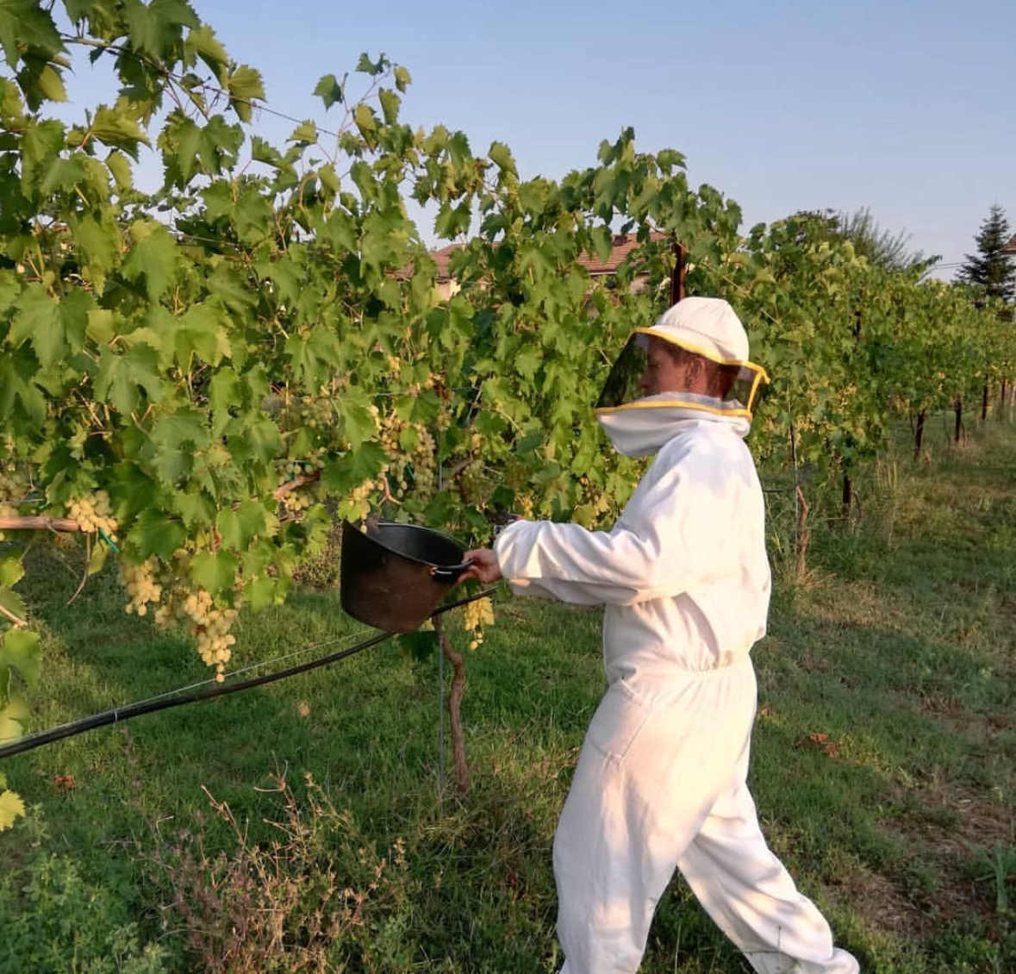
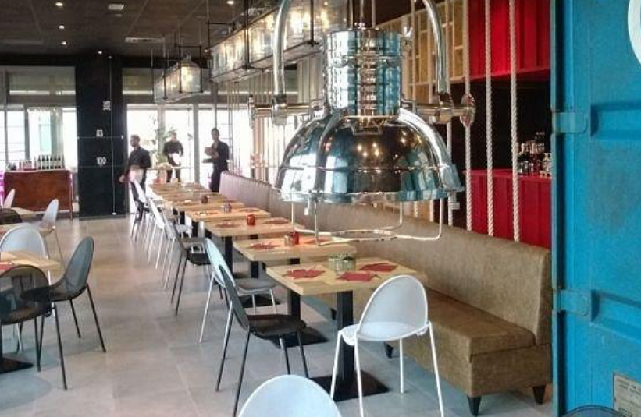

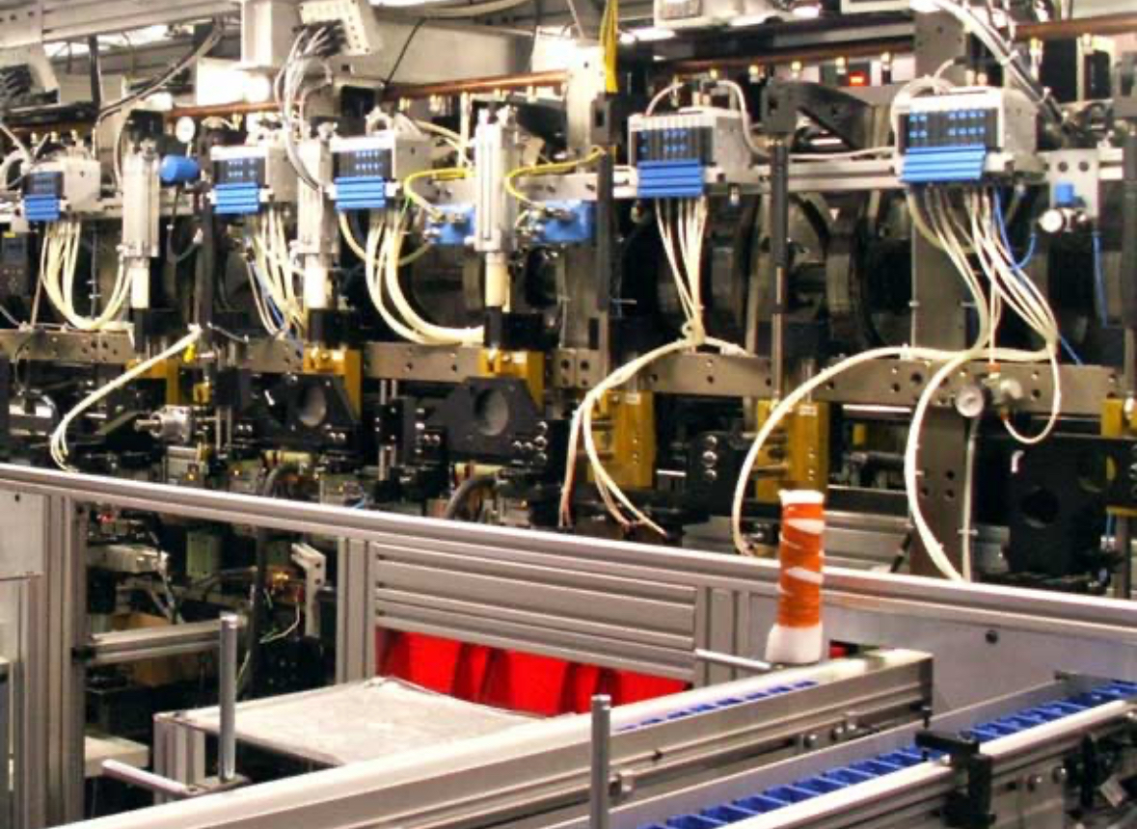









Local work inclusion opportunities
Lavorare in Rete- Associazone Errepiù R+
Notes:
Based on the assessment results, a workplace was selected for each participant, choosing from 14 options in the area.
There were more than 20 potential job openings, and the work settings were:
- 2 farms with direct sales of produce and gardening
- 1 foundation for women's empowerment
- 1 transportation company
- 1 industrial assembly company
- 1 electronics assembly company
- 1 restaurant
- 1 pizzeria
- 1 supermarket
- ​​1 electronics company
- 1 bookstore
- 1 auto repair shop
- 1 social cooperative
- 1 cultural center with exhibition space for events and shows

Slide 21
Behavioral assessment
Preference assessment
Person-Job Matching
NO
Training
NO
Fluency Criterion Achieved?
Data analysis
Problem Behavior Decrease?
Work inclusion
YES
YES
No job offer
Job offer
Notes:
The same process with consecutive steps and data-driven decisions was used for every participant.
The implementation of this algorithm allowed us to make the project more consistent and to personalize the education of each individual, but also to analyze the cumulative data
and make this an exploratory study on what could and should be done to provide opportunities to people that are similar to our participants

Slide 22
Quarta fase:
VI 4) TRAINING:
L'intensità dell'insegnamento per partecipante durante la fase di training era per 3 ore al giorno, 3 volte a settimana nel centro di apprendimento durante la formazione
La durata della fase di training era diversa per ogni partecipante.
Questi «dosaggi» di supporto individualizzato si basavano sulle risorse invece che sulle esigenze specifiche di ogni partecipante, che era una parte fondamentale di questo studio di cui parleremo nella discussione

Slide 23
Pre- training
Post- Training
Post Inclusion
Post 6 months
Part. | March- December 2023 |  |  |  |  |  |  |  |  | January-June 2024 |  |  |  |  |  |  | Sept- Dec 2024
A
B
C
D
E
F
G
H
I
L
Abbiamo raccolto molti dati,
Questa tabella che mostra il percorso di tutti i partecipanti
Ogni linea orizzontale corrisponde a un partecipante, e ogni colonna a un mese, da marzo 2023 a dicembre 2024.
La colonna bianca, rappresenta interruzione dei finanziamenti a giugno 2024, quando non eravamo sicuri che il progetto sarebbe continuato.
Questo portò a una sospensione di quasi tre mesi dei servizi educativi di tutti. Abbiamo ricominciato a fine settembre e abbiamo continuato a lavorare fino a dicembre.
 | Beh Assessment
 | Pref Assessment
 | Training
 | Work Inclusion
 | Job

Slide 24

Training: 9 ore/settimana (3 h/die × 3 giorni)
Il training si è svolto presso un centro di apprendimento e ricerca, dove sono state utilizzate le task analysis da implementare nel futuro posto di lavoro.
Criterio di padronanza :≥80% dei compiti completati senza prompt
Riduzione dei comportamenti problema
Decisione: passaggio alla fase di Work inclusion
Working inclusion: 15 ore/settimana (3 h/die × 5 giorni)
Rapporto 1:1

Slide 25
Per la fase di training, a ogni partecipante sono stati insegnati mansioni personalizzate utilizzando task analysis total task e constant time delay prompt , e inoltre sono stati implementati tactic individualizzati per ridurre i comportamenti problema target di ogni partecipante
Quando la percentuale dei task completati in modo indipendente superava l'80% e i comportamenti problema erano visibilmente diminuiti, iniziava la fase di «Work Inclusion».

Slide 26
Tactics to reduce PB
 | Main Problem Behavior- Barrier to Inclusion | Tactic
A | Self Injurious Behavior (SIB) | DRA (Vollmer and Iwata, 1992; Vollmer et al. 1999)
B | Vocal Stereotypy (palilalia) | Tact Correction (Karmali, Greer et al. 2005)
C | Escape (following vocal requests) | RIRD (Ahern et al, 2007)
D | Self-stimulation (trichotillomania) | DRI (Martin & Pear, 2011)
E | Gestural Stereotypy | DRA (Vollmer and Iwata, 1992; Vollmer et al. 1999)
F | Self Injurious Behavior (SIB) | DRA (Vollmer and Iwata, 1992; Vollmer et al. 1999)
G | Aggressive Behavior | FCT (Carr & Durand, 1985; Corr et al, 2025)
H | Escape (following vocal requests) | FCT (Carr & Durand, 1985; Corr et al, 2025)
I | Self Injurious Behavior (SIB) | DRA (Vollmer and Iwata, 1992; Vollmer et al. 1999)
L | Vocal Stereotypy (palilalia) | Tact Correction (Karmali, Greer et al. 2005)
Notes:
These were the targeted problem behaviors and the tactics we used during the training and work inclusion phases

Slide 27
La durata della fase di training era diversa per ogni partecipante, in base a quando imparavano le mansioni previste e alla frequenza dei comportamenti problema.
Inoltre alcuni partecipanti hanno sperimentato Work Inclusion e a causa dei comportamenti problema aumentati hanno dovuto retrocedere nuovamente alla fase di training

Slide 28
Behavioral assessment
Preference assessment
Person-Job Matching
NO
Training
NO
Fluency Criterion Achieved?
Data analysis
Problem Behavior Decrease?
Work inclusion
YES
YES
No job offer
Job offer

Slide 29
Quinta fase Work Inclusion
VI 5)Work Inclusion
Training: 15 ore/settimana (3 h/die × 5 giorni)
L’inclusione lavorativa si è svolta sul posto di lavoro per 3 ore al giorno, dal lunedì al venerdì, utilizzando gli stessi materiali e strategie del training.
Dopo la Work Inclusion se non arrivava un offerta di contratto: veniva svolto un nuovo matching e il susseguirsi delle fasi
Il processo delle varie fasi si interrompeva solo con ottenere un lavoro retribuito con contratto

Slide 30

Fasi probes:
prima dell'inizio del Training,
prima della fase di Work Inclusion,
Dopo la post Working Inclusion
Dopo 6 mesi
Behavioral assessment
Preference assessment
Person-Job Matching
Pre probes
NO
Training
NO
Problem Behavior Decrease?
Fluency Criterion Achieved?
Data analysis
Probe post training
Work Inclusion
YES
YES
No job offer
Probes post Working Inclusion
Job offer
Probes after 6 months working Inclusion

Slide 31
Pre- training
Post- Training
Post Inclusion
Post 6 months
Part. | March- December 2023 |  |  |  |  |  |  |  |  | January-June 2024 |  |  |  |  |  |  | Sept- Dec 2024
A
B
C
D
E
F
G
H
I
L
Abbiamo raccolto molti dati,
Questa tabella che mostra il percorso di tutti i partecipanti
Ogni linea orizzontale corrisponde a un partecipante, e ogni colonna a un mese, da marzo 2023 a dicembre 2024.
La colonna bianca, rappresenta interruzione dei finanziamenti a giugno 2024, quando non eravamo sicuri che il progetto sarebbe continuato.
Questo portò a una sospensione di quasi tre mesi dei servizi educativi di tutti. Abbiamo ricominciato a fine settembre e abbiamo continuato a lavorare fino a dicembre.
 | Beh Assessment
 | Pref Assessment
 | Training
 | Work Inclusion
 | Job

Slide 32
Pre training
Post training
Post Inclusion
After six months
Pre training
Post training
Post Inclusion
After six months
100%
14
Participant A: job electronic and mechanical assembly
Percentage of tasks executed
80%
Number of problem behaviour
12
Participant A
60%
Prompted responses
10
SIB
Independent responses
8
40%
6
0
20%
4
2
0%
0
Pre training
Post training
Post Inclusion
After two months job 1
Post training 2
After five months job 2
Pre training
Post training 1
Post Inclusion
After tw
o
Post training 2
After five months job 2
months
100%
job 1
5
4
4
3
3
2
2
1
1
0
Percentage of tasks executed
80%
Number of problem behaviour
5
0
5
0
5
Participant B:NO bookstore YES restaurant/paid job!
60%
Prompted responses
Participant B
Independent responses
Vocal Stereotypes
40%
0
20%
5
0
5
0%
0
Pre training
Post Training
Post Inclusion
Post training 2
Post Inclusion 2
Pre training
Post Training
Post Inclusion
Post training 2
Post Inclusion 2
1
00%
90%
80%
70%
60%
50%
40%
30%
20%
10%
0%
42
39
36
33
30
27
24
21
18
15
12
9
6
3
0
Percentage of tasks executed
Number of problem behaviour
Participant C
Participant C: supermarket
Prompted responses
Escape
Independent responses
Pre training
Post training
Post Inclusion
After six months
Pre training
Post training
Post Inclusion
After six months
1
00%
Percentage of tasks executed
80%
Number of problem behaviour
30
Participant D
Participant D: electronics company
Prompted responses
25
60%
Independent responses
20
Triticolotamia
40%
15
20%
10
5
0%
0

Slide 33
100%
Pre training
Post training Post inclusion
Pre training Post training Post inclusion
Percentage of tasks executed
90%
30
80%
Number of problem behavior
E: Used a personalized digital device to make vegetable boxes 17 year old
70%
25
Participant E
60%
20
50%
Prompted responses Independent responses
15
Gestural stereotypes
40%
30%
10
20%
5
10%
0
0%
100%
Pre training Post training Post inclusion Post training
15
14
13
12
11
10
9
8
7
6
5
4
3
2
1
0
Pre trainig
Post training Post inclusion Post training
90%
Number of problem behavior
Percentage of tasks executed
80%
Participant F
F: Gardening/ didn’t complete the inclusion
70%
SIB
60%
Prompted responses Independent responses
50%
40%
30%
20%
10%
0%
Pre training
Post training
Pre training
Post training
100%
30
Percentage of tasks executed
90%
Number of problem behavior
25
Participant G
G: Social cooperative/NO inclusion -worsening of psychiatric symptoms
80%
70%
20
60%
Prompted responses Independent responses
15
Aggressive problem behaviors
50%
40%
10
30%
5
20%
10%
0
0%

Slide 34
100%
Pre training
Post training
Pre training
Post training
90%
Number of problem behavior
22
21
20
19
18
17
16
15
14
13
12
11
10
9
8
7
6
5
4
3
2
1
0
Percentage of tasks executed
80%
Participant H
H: STOP- health issues 17year old
70%
60%
Escape
50%
Prompted responses Independent responses
40%
30%
20%
10%
0%
100%
Pre training
Post training
Pre training Post training
Percentage of tasks executed
90%
45
80%
Number of problem behavior
40
70%
35
Participant I
I- needed more time!
60%
30
50%
Prompted responses Independent responses
25
SIB
40%
20
30%
15
20%
10
10%
5
0%
0
100%
Pre training
Post training Post inclusion
Pre training Post training Post inclusion
90%
22
21
20
19
18
17
16
15
14
13
12
11
10
9
8
7
6
5
4
3
2
1
0
L: restaurant- stereotypy went to zero after work inclusion! 17 year old
Percentage of tasks executed
80%
Number of problem behavior
Participant L
70%
60%
50%
Prompted responses Independent responses
Vocal
stereotypes
40%
30%
0
20%
10%
0%

Slide 35
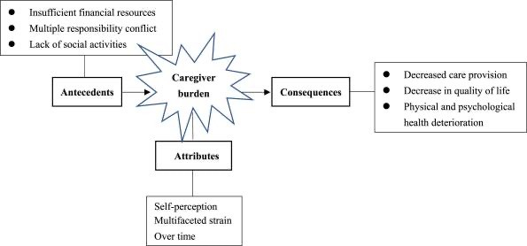
CBI
Il carico assistenziale del caregiver può essere definito come lo sforzo o il carico sopportato da una persona che si prende cura di un familiare cronico, disabile o anziano
Le conseguenze del carico di caregiver hanno portato a cambiamenti negativi che includevano una diminuzione dell'erogazione delle cure, una diminuzione della qualità della vita, un deterioramento della salute fisica e psicologica.
CBI Total Scores Before and After Work Inclusion Intervention for Both Parents
60
50
40
Pre-probe Post-probe Pre-probe Post-probe
Participant A
60
50
40
30
20
10
0
CBI Total Scores
CBI Total Scores
Participant F
Job
30
20
Mother
Mother
10
0
Father
Father
Sessions
60 Pre-probe Post-probe
Sessions
1 2
1 2
Participant B
60
50
40
30
20
10
0
Pre-probe
Post-probe
50
Participant B
Participant G
CBI Total Scores
40
30
20
10
0
CBI Total Scores
Participant G
job
Mother
Mother Father
Father
Sessions
Sessions
1 2
60 Pre-probe
50
1 2
60
50
40
Pre-probe
Post-probe
Post-probe
Participant C
40
30
Participant H
CBI Total Scores
CBI Total Scores
CBI Total Scores
30
20
10
Mother
CBI Total Scores
Mother
Liu, Z., Heffernan, C., & Tan, J. (2020). Caregiver burden: A concept analysis. International journal of nursing sciences, 7(4), 438–445.
job
Father
20
10
Father
0
Sessions
0
Sessions
1 2
1 2
60 Pre-probe Post-probe
50
40
30
20
10
0
60
50
40
30
20
10
0
Pre-probe
Post-probe
CBI Total Scores
Participant D
Participant I
Mother
Father
CBI Total Scores
Mother
Father
job
Sessions
Sessions
Pre-probe Post-probe
1 2
1 2
60
Pre-probe
Post-probe
60
50
Participant E
50
40
Participant L
CBI Total Scores
40
CBI Total Scores
30
Mother
30
20
Mother Father
20
Father
10
10
0
0
Sessions
Sessions
1 2
1 2

Slide 36
Participant A
Partecipante A autismo disabilita intellettiva lieve
3)Matching job- persona: assemblaggio materiale meccanico ed elettronico
Probes pre-training sessione 2 ore
20% di risposte corrette e autonome
15 episodi di autolesionismo durante una sessione di due ore.
4) Training
Probe post training:
risposte corrette e autonome 80% del
2 episodi di autolesionismo suoi comportamenti problema target
5) Work Inclusion.
Dopo la fase di work inclusion abbiamo condiviso con i servizi sociali le informazioni necessarie ed è stato proposto un tirocinio lavorativo in un contesto simile a quello del Work Inclusion e poi una proposta di lavoro part time a gennaio 2024.
I suoi comportamenti problema sono quasi pari a 0 e di bassa intensità.
6) Job Offer
E’ stata effettuata un'osservazione in loco 6 mesi dopo dove è stato possibile osservare che manteneva la fluenza nell'esecuzione delle mansioni lavorative, con una leggera ricomparsa di comportamenti problema 3 in 2 ore, che tuttavia non compromettevano la sua posizione professionale. Per esperienza personale, il Partecipante A ha anche preso la patente e ha aumentato significativamente la sua indipendenza, anche per andare e tornare dal lavoro.

Slide 37
Pre- training
Post- Training
Post Inclusion
Post 6 months
Part. | March- December 2023 |  |  |  |  |  |  |  |  | January-June 2024 |  |  |  |  |  |  | Sept- Dec 2024
A
B
C
D
E
F
G
H
I
L
 | Beh Assessment
 | Pref Assessment
 | Training
 | Work Inclusion
 | Job

Slide 38

Pre training
Post training
Post Inclusion
After six months
Pre training
Post training
Post Inclusion
After six months
100%
14
Percentage of tasks executed
80%
Number of problem behaviour
12
Participant A
Participant A: paid jobelectronic and mechanical assembly
60%
Prompted responses
10
SIB
Independent responses
8
40%
6
0
20%
4
2
0%
0
Pre training
Post training
Post Inclusion
After two months job 1
Post training 2
After five months job 2
Pre training
Post training 1
Post Inclusion
After tw
o
Post training 2
After five months job 2
months
100%
job 1
5
4
4
3
3
2
2
1
1
0
Percentage of tasks executed
80%
Number of problem behaviour
5
0
5
0
5
Participant B:NO bookstore YES restaurant/paid job!
60%
Prompted responses
Participant B
Independent responses
Vocal Stereotypes
40%
0
20%
5
0
5
0%
0
Pre training
Post Training
Post Inclusion
Post training 2
Post Inclusion 2
Pre training
Post Training
Post Inclusion
Post training 2
Post Inclusion 2
1
00%
90%
80%
70%
60%
50%
40%
30%
20%
10%
0%
42
39
36
33
30
27
24
21
18
15
12
9
6
3
0
Percentage of tasks executed
Number of problem behaviour
Participant C
Participant D: supermarket
Prompted responses
Escape
Independent responses
Pre training
Post training
Post Inclusion
After six months
Pre training
Post training
Post Inclusion
After six months
1
00%
Percentage of tasks executed
80%
Number of problem behaviour
30
Participant D
Participant D: electronics company
Prompted responses
25
60%
Independent responses
20
Triticolotamia
40%
15
20%
10
5
0%
0

Slide 39
Participant B
Partecipante B autismo disabilita intellettiva lieve
3)Matching job- persona: cartoleria
Probes pre-training sessione 2 ore
20% di risposte corrette e autonome
37 minuti durata di stereotipie vocali durante una sessione di due ore.
4) Training
Probe post training:
risposte corrette e autonome 80%
4 minuti di stereotipie vocale
5) Work Inclusion. Aumento stereotipie a causa di interesse ristretto cancelleria
Ritorno a
3)Matching job- persona: pizzeria ristorante
4) Training
Pre probe-training
5) Work inclusion
Post probe work inclusion
6) Job Offer
Proposto tirocinio retribuito
Nel maggio 2024 gli è stato offerto un contratto part-time e, dopo cinque mesi, le osservazioni hanno mostrato che la sua stereotipia vocale era rimasta quasi a zero. Oggi lavora in un ristorante pizzeria diverso con altro contratto di tirocinio retribuito.

Slide 40
Pre- training
Post- Training
Post Inclusion
Post 6 months
Part. | March- December 2023 |  |  |  |  |  |  |  |  | January-June 2024 |  |  |  |  |  |  | Sept- Dec 2024
A
B
C
D
E
F
G
H
I
L
.
 | Beh Assessment
 | Pref Assessment
 | Training
 | Work Inclusion
 | Job

Slide 41
Pre training
Post training
Post Inclusion
After six months
Pre training
Post training
Post Inclusion
After six months
100%
14
Percentage of tasks executed
80%
Number of problem behaviour
12
Participant A
Participant A: paid job- as shelf stacker
60%
Prompted responses
10
SIB
Independent responses
8
40%
6
0
20%
4
2
0%
0
Pre training
Post training
Post Inclusion
After two months job 1
Post training 2
After five months job 2
Pre training
Post training 1
Post Inclusion
After tw
o
Post training 2
After five months job 2
months
100%
job 1
5
4
4
3
3
2
2
1
1
0
Percentage of tasks executed
80%
Number of problem behaviour
5
0
5
0
5
Participant B:NO bookstore YES restaurant/paid job!
60%
Prompted responses
Participant B
Independent responses
Vocal Stereotypes
40%
0
20%
5
0
5
0%
0
Pre training
Post Training
Post Inclusion
Post training 2
Post Inclusion 2
Pre training
Post Training
Post Inclusion
Post training 2
Post Inclusion 2
1
00%
90%
80%
70%
60%
50%
40%
30%
20%
10%
0%
42
39
36
33
30
27
24
21
18
15
12
9
6
3
0
Percentage of tasks executed
Number of problem behaviour
Participant C
Participant D: supermarket
Prompted responses
Escape
Independent responses
Pre training
Post training
Post Inclusion
After six months
Pre training
Post training
Post Inclusion
After six months
1
00%
Percentage of tasks executed
80%
Number of problem behaviour
30
Participant D
Participant D: electronics company
Prompted responses
25
60%
Independent responses
20
Triticolotamia
40%
15
20%
10
5
0%
0

Slide 42
Partecipant F
Il Partecipante F aveva un grave autismo e disabilità intellettiva profonda, con comportamenti autolesionistici (colpirsi alla testa)
Matching job- persona: giardinaggio e pulizia, come scelto dal proprietario della fattoria
Probes pre-training sessione 2 ore
0% di risposte corrette e autonome
15 episodi di colpirsi alla testa di media, forte intensità durante una sessione di due ore.
training
Training: giardinaggio e pulizia 5 mesi con task analysis e prompt fisico
Probe post training:
Aumentate all’80 % risposte autonome, diminuita frequenza numero pugni in testa 7 di media bassa intensità in due ore
Passaggio a work inclusion, ma il cambiamento di ambiente, dal centro di apprendimento alla fattoria, ha portato a un aumento significativo dei comportamenti problema. Perciò, abbiamo deciso di tornare alla fase di training e abbiamo interrotto lo studio prima di poter tornare alla fase di work inclusion.

Slide 43
Post- Training
Pre- training
Post Inclusion
Post 6 months
Part. | March- December 2023 |  |  |  |  |  |  |  |  | January-June 2024 |  |  |  |  |  |  | Sept- Dec 2024
A
B
C
D
E
F
G
H
I
L
.
 | Beh Assessment
 | Pref Assessment
 | Training
 | Work Inclusion
 | Job

Slide 44

100%
Pre training
Post training Post inclusion
Pre training Post training Post inclusion
Percentage of tasks executed
90%
30
80%
Number of problem behavior
E: Used a personalized digital device to make vegetable boxes
70%
25
Participant E
60%
20
50%
Prompted responses Independent responses
15
Gestural stereotypes
40%
30%
10
20%
5
10%
0
0%
100%
Pre training Post training Post inclusion Post training
15
14
13
12
11
10
9
8
7
6
5
4
3
2
1
0
Pre trainig
Post training Post inclusion Post training
90%
Number of problem behavior
Percentage of tasks executed
80%
Participant F
F: Gardening/ didn’t complete the inclusion
70%
SIB
60%
Prompted responses Independent responses
50%
40%
30%
20%
10%
0%
Pre training
Post training
Pre training
Post training
100%
30
Percentage of tasks executed
90%
Number of problem behavior
25
Participant G
G: Social cooperative/NO inclusion -worsening of psychiatric symptoms
80%
70%
20
60%
Prompted responses Independent responses
15
Aggressive problem behaviors
50%
40%
10
30%
5
20%
10%
0
0%

Slide 45
Partecipant E
Al Partecipante E è stata diagnosticata una sindrome genetica rara, sordità, mutismo disabilità intellettiva grave
3)Matching job- persona: creazione cassette di frutta presso podere agricolo
Probes pre-training sessione 2 ore
0% di risposte corrette e autonome
60 minuti di stereotipie gestuali durante una sessione di due ore.
4)Training
11 mesi, per l’implementazione delle task analysis è stato utilizzato un dispositivo digitale che forniva indicazioni visive sullo svolgimento dei vari step delle mansioni
Probe post training:
Aumentate all’80 % risposte autonome, diminuita la durata delle stereotipie e passaggio
5) Work Inclusion inclusion
I dati mostrano un promettente aumento della sua indipendenza anche dopo l'inizio dell'inclusione lavorativa, e una riduzione dello stereotipo gestuali. Tuttavia, a causa dell'interruzione del progetto, non fu possibile completare il suo trattamento. Probabilmente avrebbe avuto bisogno di una formazione più intensiva o di un intervento di durata più lunga, e la sua storia rappresenta un successo clinico in termini di significato sociale dei miglioramenti (la sua famiglia e il suo responsabile sono rimasti molto sorpresi nel vederlo svolgere i suoi compiti con il tablet) ma anche un fallimento clinico, causato dalla scarsità di risorse e dalla gestione non personalizzata delle risorse.

Slide 46
Pre- training
Post- Training
Post Inclusion
Part. | March- December 2023 |  |  |  |  |  |  |  |  | January-June 2024 |  |  |  |  |  |  | Sept- Dec 2024
A
B
C
D
E
F
G
H
I
L
Abbiamo raccolto molti dati,
Questa tabella che mostra il percorso di tutti i partecipanti
Ogni linea orizzontale corrisponde a un partecipante, e ogni colonna a un mese, da marzo 2023 a dicembre 2024.
La colonna bianca, rappresenta interruzione dei finanziamenti a giugno 2024, quando non eravamo sicuri che il progetto sarebbe continuato.
Questo portò a una sospensione di quasi tre mesi dei servizi educativi di tutti. Abbiamo ricominciato a fine settembre e abbiamo continuato a lavorare fino a dicembre.
 | Beh Assessment
 | Pref Assessment
 | Training
 | Work Inclusion
 | Job

Slide 47
100%
Pre training
Post training Post inclusion
Pre training Post training Post inclusion
Percentage of tasks executed
90%
30
80%
Number of problem behavior
E: Used a personalized digital device to make vegetable boxes
70%
25
Participant E
60%
20
50%
Prompted responses Independent responses
15
Gestural stereotypes
40%
30%
10
20%
5
10%
0
0%
100%
Pre training Post training Post inclusion Post training
15
14
13
12
11
10
9
8
7
6
5
4
3
2
1
0
Pre trainig
Post training Post inclusion Post training
90%
Number of problem behavior
Percentage of tasks executed
80%
Participant F
F: Gardening/ didn’t complete the inclusion
70%
SIB
60%
Prompted responses Independent responses
50%
40%
30%
20%
10%
0%
Pre training
Post training
Pre training
Post training
100%
30
Percentage of tasks executed
90%
Number of problem behavior
25
Participant G
G: Social cooperative/NO inclusion -worsening of psychiatric symptoms
80%
70%
20
60%
Prompted responses Independent responses
15
Aggressive problem behaviors
50%
40%
10
30%
5
20%
10%
0
0%

Slide 48
Discussioni
Questi percorsi funzionano perché sono condotti secondo i principi dell’analisi del comportamento (intesa come scienza del comportamento).
L’esperienza ci ha confermato un punto fondamentale:
Non esiste una “sola fase, es. Training” del percorso, da proporre come strumento per l’inserimento lavorativo di persone con autismo e multidisabilità
MA
Ma un processo:
si procede per fasi
richiede il raggiungimento di obiettivi misurabili e osservabili (non interviste)
ha una durata diversa da persona a persona
si prevede il passaggio alla fase successiva solo al raggiungimento dei criteri
senza prerequisiti costruiti e osservati, mettere a disposizione opportunità (inclusione lavorativa, job coaching, training) non garantisce efficacia per tutti.
Notes:
Based on these findings, we focused our project on these three challenges, and

Slide 49
Discussioni
Due principi fondamentali
Procedere per fasi con criteri chiari
Il raggiungimento di obiettivi misurabili è condizione necessaria perché il progetto si traduca in lavoro retribuito.
Questo vale a prescindere dal livello di disabilità o dalla complessità iniziale:
con un processo strutturato e flessibile nella durata, l’obiettivo è potenzialmente raggiungibile.
Il “dosaggio” dell’intervento deve essere individualizzato
Se diamo:
la stessa intensità di training
lo stesso numero di ore
la stessa quantità di risorse
a tutti i partecipanti, non otteniamo il miglior risultato per tutti, ma solo per alcuni.
Notes:
Based on these findings, we focused our project on these three challenges, and

Slide 50
Discussioni
Il valore dell’esperienza
Questa esperienza è stata preziosa non solo per l’inserimento lavorativo realizzato ma perché:
ci ha permesso di raccogliere dati
di fare una ricerca esplorativa
di orientare le scelte future, il senso del fare ricerca, usare i dati per migliorare le decisioni successive.
Notes:
Based on these findings, we focused our project on these three challenges, and

Slide 51


Grazie per
l’attenzione
Fabiola Casarini
Gianluca Amato
www.errepiu.org
infoerrepiu@gmail.com

